Slide 1
Wiskunde Termen
Vloeiende kromme

Slide 2
Vloeiende kromme
Een vloeiende kromme is een grafiek die is getekend vanuit ‘’de losse pols’’ door punten heen.
Je gebruikt bij het tekenen van deze grafiek dus geen liniaal of geodriehoek.

Slide 3
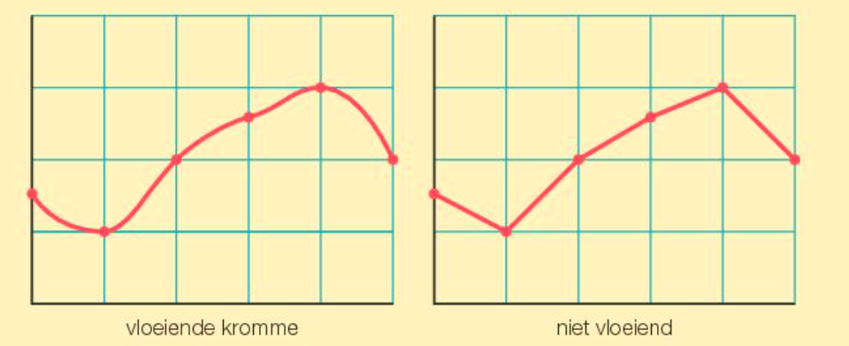
Voorbeeld vloeiende kromme

Slide 4
Wiskunde Termen
Globale grafiek

Slide 5
Globale grafiek
Een globale grafiek gebruik je om het verloop van de grafiek te laten zien.
Bij de assen staat wel waar het over gaat, maar er staan meestal geen getallen bij.

Slide 6
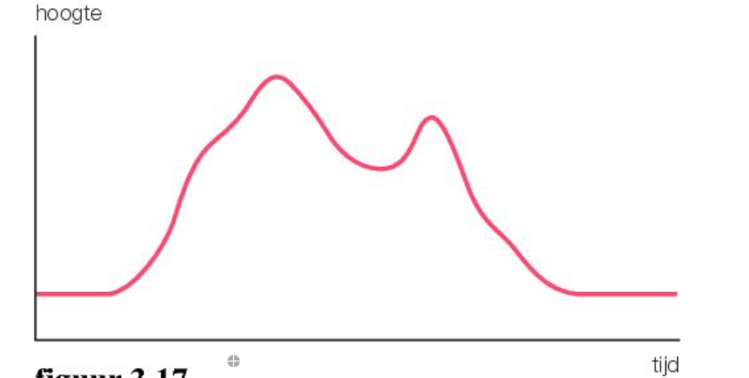
Voorbeeld globale grafiek

Slide 7
Wiskunde Termen
Woordformule
&
Formule

Slide 8
Woordformule & formule
Een formule wordt gebruikt om het verband tussen twee variabelen te beschrijven.
Het geeft een korte en handige manier hoe je iets berekent.
De variabelen of het woord voor het ‘’=‘’ teken komt onder in de tabel en bij de verticale as.
De variabelen ‘’in’’ de formule komt boven in de tabel en bij de horizontale as.

Slide 9
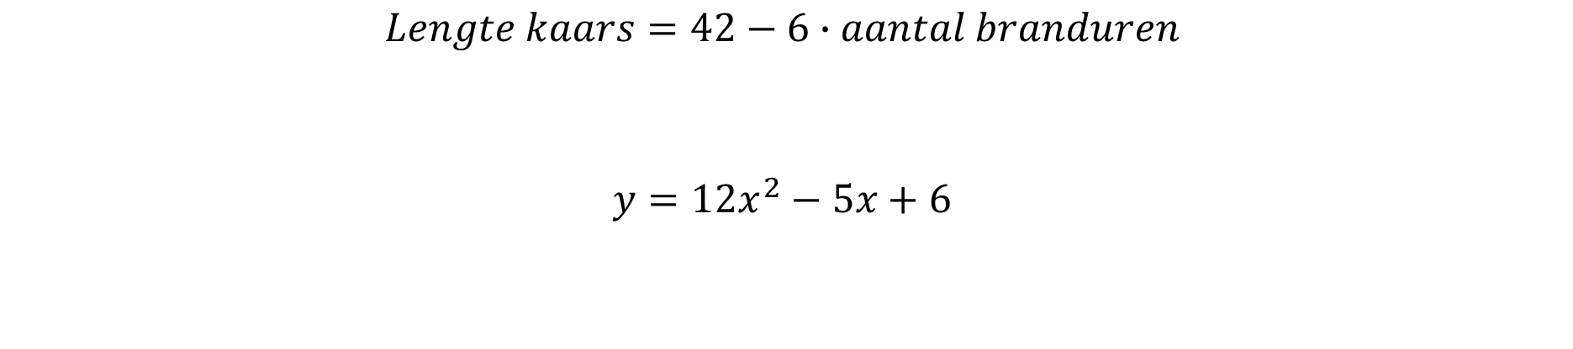
Voorbeeld woordformule & formule
$$Lengte kaars=42−6∙aantal branduren$$
$$y={12x}^{2}−5x+6$$

Slide 10
Wiskunde Termen
Stijgen

Slide 11
Stijgen
Wanneer een deel van de grafiek, van links naar rechts, omhoog loopt noemen we stijgen.

Slide 12
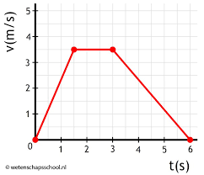
Voorbeeld stijgen

Slide 13
Wiskunde Termen
Dalen

Slide 14
Dalen
Wanneer een deel van de grafiek, van links naar rechts, omlaag loopt noemen we dalen.

Slide 15
Voorbeeld dalen

Slide 16
Wiskunde Termen
Constant

Slide 17
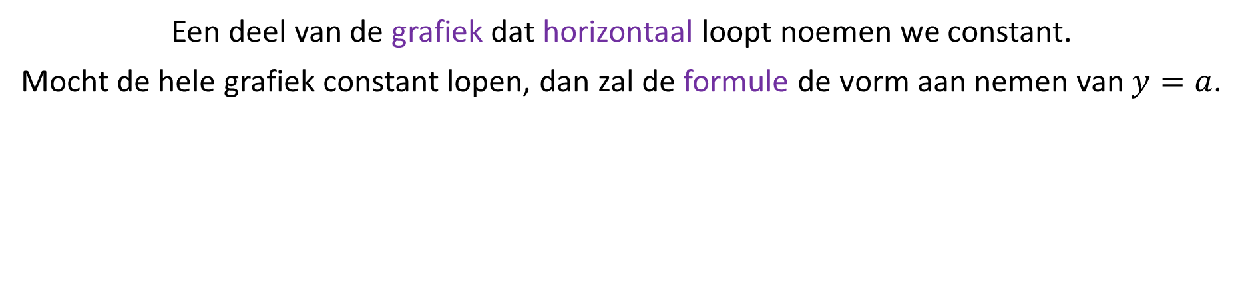
Constant
Een deel van de grafiek dat horizontaal loopt noemen we constant.
Mocht de hele grafiek constant lopen, dan zal de formule de vorm aan nemen van $y=a$.

Slide 18
Voorbeeld constant

Slide 19
Wiskunde Termen
Tabel

Slide 20
Tabel
Een tabel bestaat uit rijen (links naar rechts) en kolommen (boven naar onder).
Een tabel wordt gebruikt om informatie weer te geven.
Het is mogelijk een tabel te maken bij een formule.
Ook is het mogelijk een grafiek hierbij te maken.
Wat op de horizontale as komt staat in de bovenste rij, de verticale as op de onderste rij.

Slide 21
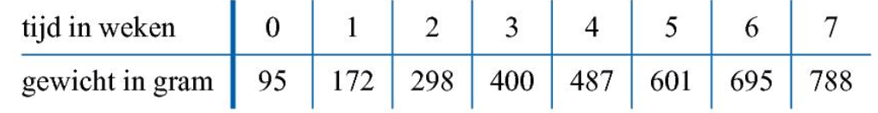
Voorbeeld tabel

Slide 22
Wiskunde Termen
Scheurlijn
Zaagtand
Kreukellijn

Slide 23
Scheurlijn, Zaagtand & kreukellijn
Een zaagtand wordt op de verticale as gebruikt om een stukje over te slaan.
Hierdoor is het mogelijk de grafiek beter in het assenstelsel te krijgen.
Het deel rechts langs de zaagtand is verboden gebied.

Slide 24
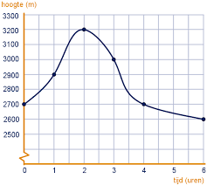
Voorbeeld scheurlijn, zaagtand & kreukellijn

Slide 25
Wiskunde Termen
Grafiek

Slide 26
Grafiek
Een grafiek wordt gebruikt om formules, functies of data weer te geven.
Een grafiek wordt getekend in een assenstelsel.

Slide 27
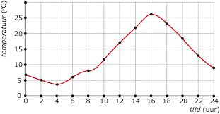
Voorbeeld grafiek

Slide 28
Wiskunde Termen
Roosterpunt

Slide 29
Roosterpunt
Een roosterpunt is een punt waarvan de coördinaten uit gehele getallen bestaat.

Slide 30
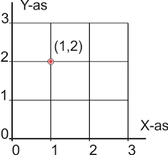
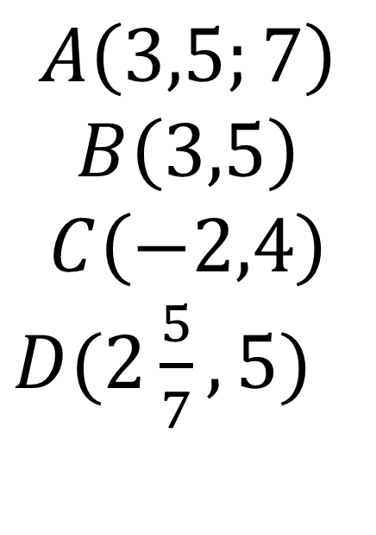
Voorbeeld roosterpunt
$$A\left(3,5;7\right)$$
$$B\left(3,5\right)$$
$$C\left(−2,4\right)$$
$D(2\frac{5}{7},5)$

Slide 31
Wiskunde Termen
x-coördinaat
y-coördinaat

Slide 32
x-coördinaat & y-coördinaat
Een coördinaat heeft een x-coördinaat en een y-coördinaat.
Het eerste coördinaat geeft aan hoeveel je naar links of rechts gaat (x-coördinaat).
Het tweede coördinaat geeft aan hoeveel je naar boven of beneden gaat (y-coördinaat).

Slide 33
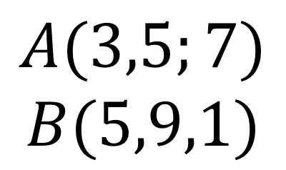
Voorbeeld x-coördinaat & y-coördinaat
$$A(3,5;7)$$
$$B(5,9,1)$$
(x,y)

Slide 34
Wiskunde Termen
Oorsprong

Slide 35
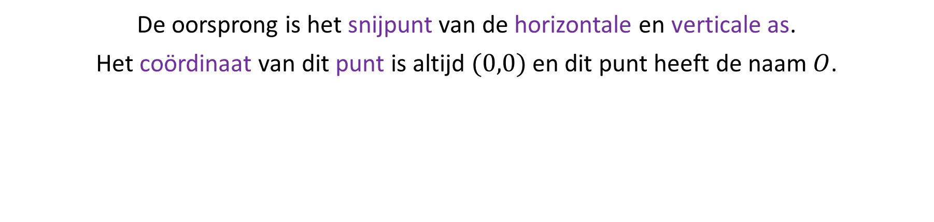
Oorsprong
De oorsprong is het snijpunt van de horizontale en verticale as.
Het coördinaat van dit punt is altijd $(0,0)$ en dit punt heeft de naam $O$.

Slide 36
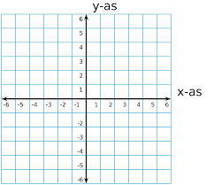
Voorbeeld Oorsprong
O

Slide 37
Wiskunde Termen
Verticale as
y-as

Slide 38
Verticale as & y-as
De verticale as is een lijn die van boven naar beneden loopt.
Deze as wordt vaak de y-as genoemd en is een belangrijk deel van het assenstelsel.

Slide 39
Voorbeeld Verticale as & y-as
O

Slide 40
Wiskunde Termen
Horizontale as
x-as

Slide 41
Horizontale as & x-as
De horizontale as is een lijn die van links naar rechts loopt.
Deze as wordt vaak de x-as genoemd en is een belangrijk deel van het assenstelsel.

Slide 42
Voorbeeld Horizontale as & x-as
O

Slide 43
Wiskunde Termen
Coördinaten

Slide 44
Coördinaten
Coördinaten geven de plaats aan van een punt in bijvoorbeeld een assenstelsel.
Deze coördinaten bestaan uit een x-coördinaat en y-coördinaat.
Coördinaten worden tussen haakjes geschreven en met behulp van een komma van elkaar gescheiden.
Deze komma wordt een puntkomma bij decimale getallen.
Coördinaten worden ook gebruikt om de locatie aan de geven op de aardbol.

Slide 45
Voorbeeld Coördinaten
$$A(3,5;7)$$
$$B(5,9,1)$$

Slide 46
Wiskunde Termen
Assenstelsel

Slide 47
Assenstelsel
Een assenstelsel is een figuur dat je krijgt door een horizontale en verticale as elkaar te laten snijden. Dit snijpunt heet de oorsprong.
Een assenstelsel wordt gebruikt om grafieken te tekenen.

Slide 48
Voorbeeld Assenstelsel
O

Slide 49
Wiskunde Termen
Roosterpapier

Slide 50
Roosterpapier
Roosterpapier is papier met waarop vierkantjes van 1 cm bij 1 cm gedrukt staat.
Roosterpapier wordt gebruikt voor het maken van assenstelsels.

Slide 51
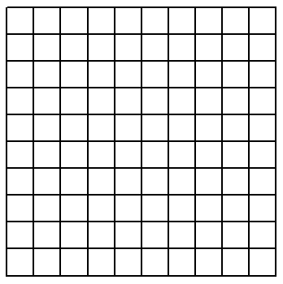
Voorbeeld Roosterpapier

